Slide 1
Ustálený stav ve vysokofrekvenčních lineárních obvodech
buzených harmonickým signálem
-obvody jsou buzeny pouze harmonickým signálem o jedné
frekvenci ω
zajímá nás pouze v době velmi dlouhé po zapnutí zdroje
všechny průběhy u a i jsou pak také harmonické o frekvenci
ω
Zavedeme komplexní vyjádření u a i
-komplexní amplituda napětí
komplexní amplituda proudu

Slide 2
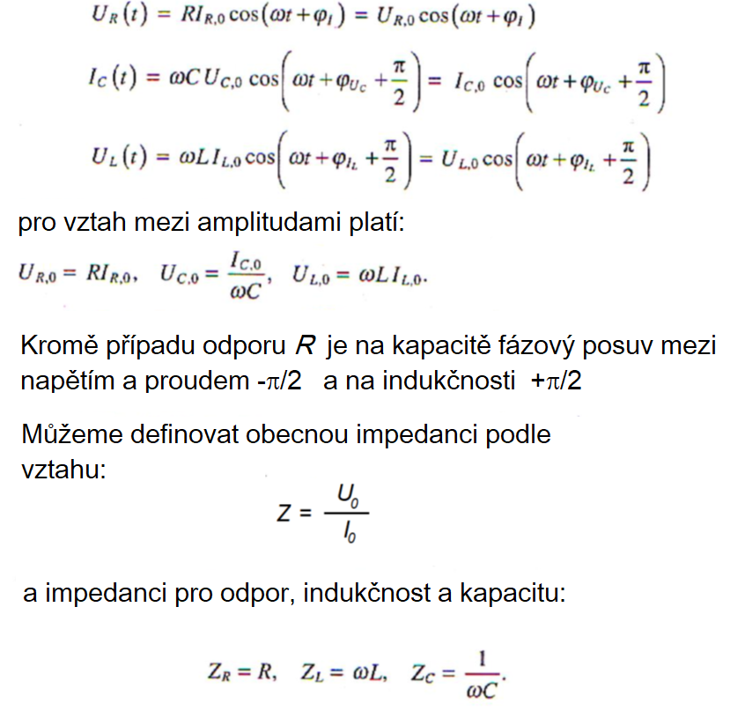

Slide 3
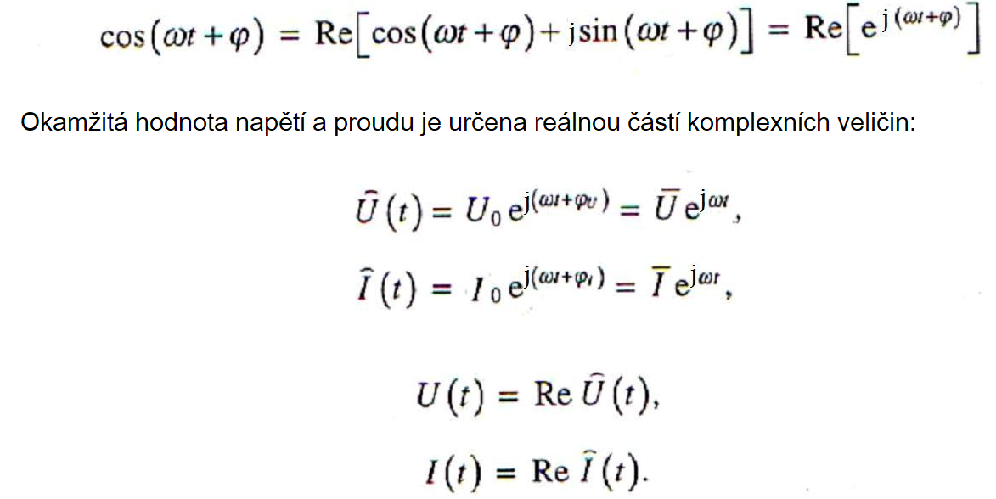

Slide 6
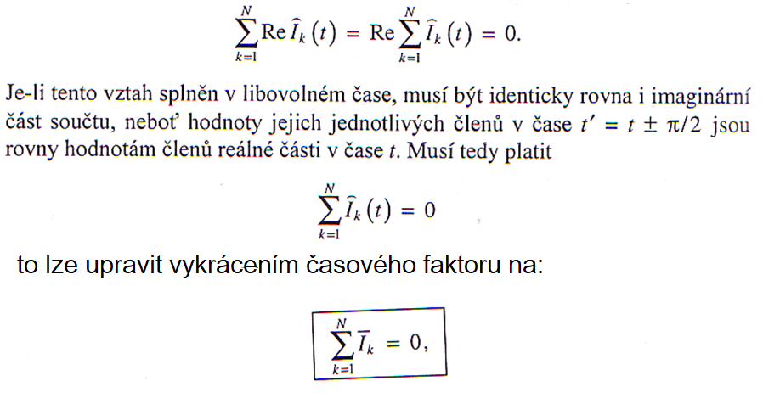
Což je první Kirchhoffův zákon pro komlexní amplitudy proudů.

Slide 8
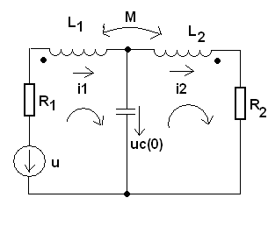
Obvodové rovnice pro komplexní amplitudy

Slide 9
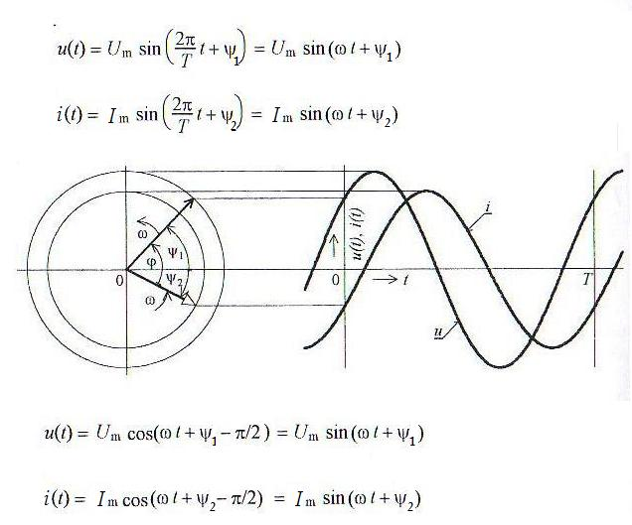
Vyjádření harmonických průběhů harmonických veličin pomocí fázorů v komplexní rovině

Slide 10
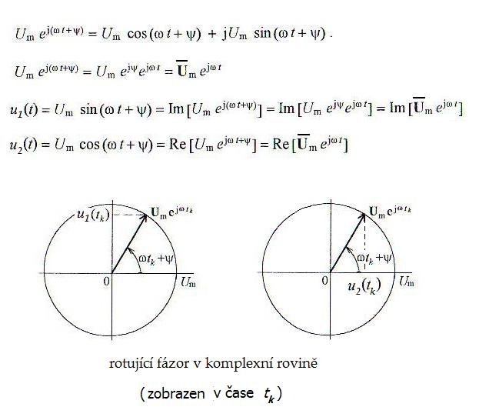

Slide 11
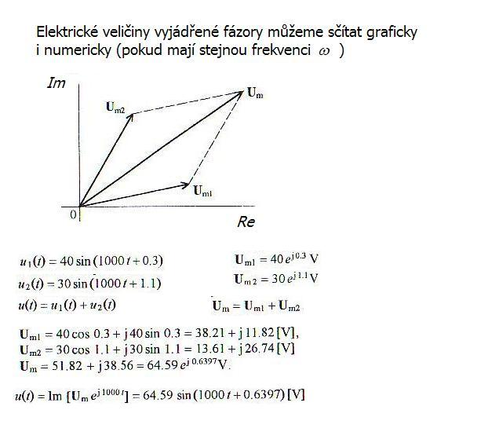

Slide 12
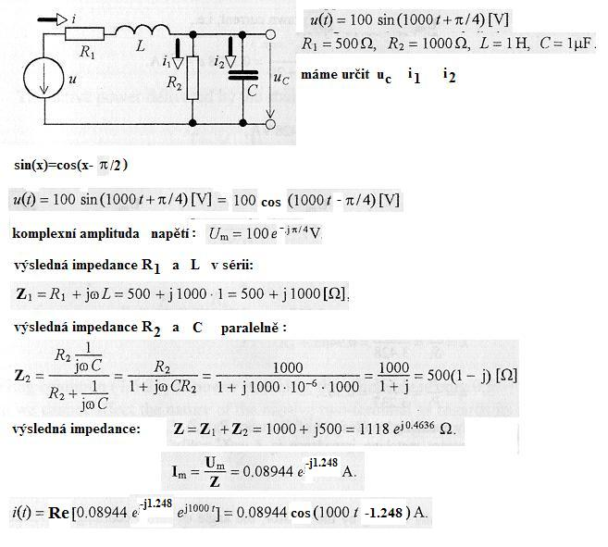

Slide 13
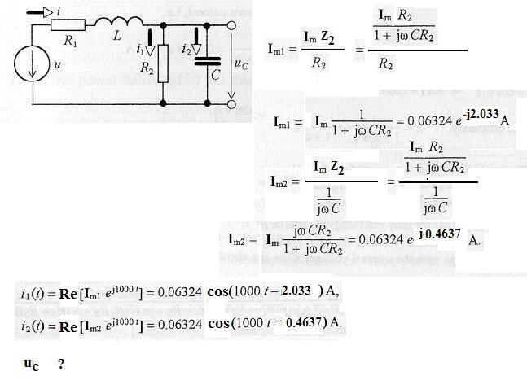

Slide 19
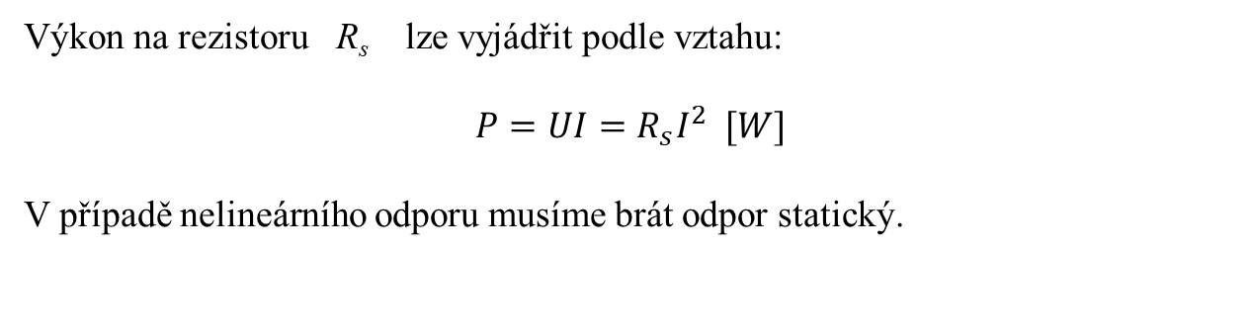





Výkon a výkonové přizpůsobení
výkon dodávaný do zátěže
výkon zdroje
výkon spotřebovaný na vnitřním odporu
zdroje
R_{i} - vnitřní odpor zdroje
R_{S} = 0 → teče zkratový proud I_{k} všechen výkon zdroje se spotřebovává
na vnitřním odporu zdroje.

Slide 20
I_{K} zkratový proud
při chodu nakrátko R_{s} = 0 → P = 0, výkon zdroje P_{zk} = P_{k}
P_{k} = I_{K}R_{i} výkon nakrátko

Slide 21
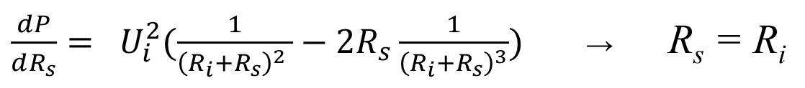
Je dán R_{i} a měníme R_{S}
Pak platí pro výkon v zátěži P:
hledáme extrém funkce P(R_{s})
→ pak bude P největší
pro účinnost přenosu výkonu platí:
→ pro největší účinnost je nejlepší zdroj téměř
na prázdno → proto se používá co největší napětí
pro přenos energie

Slide 22
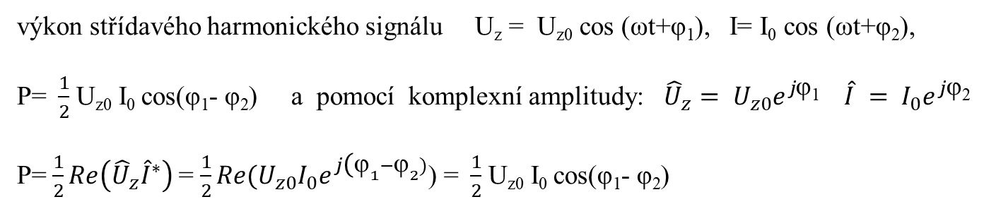
Výkonové přizpůsobení pro střídavé (VF) obvody.
Kdy dojde k největšímu přenosu výkonu z jednoho stupně zesilovače do dalšího stupně ?

Slide 23
Výkonové přizpůsobení pro střídavé (VF) obvody.
Největší přenos výkonu do zátěže nastává pro X_{g}= -X_{z} a dále pro R_{g} = R_{z}

Slide 24
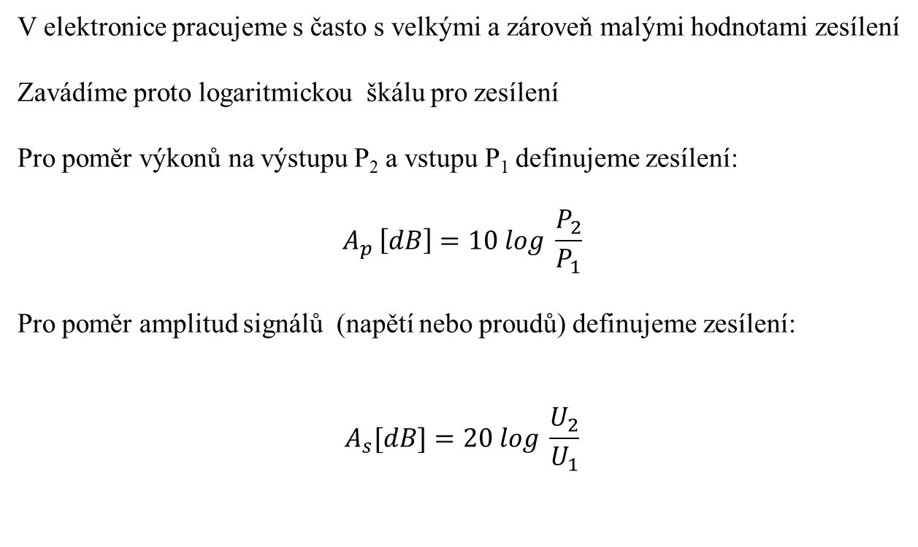
Zesílení a úroveň signálu [dB]

Slide 25
Poměr amplitud napětí na výstupu a vstupu bude u₂/u₁ = 2
Zesílení v [dB] bude A_{s} = 20 log 2 = 6 dB
Poměr amplitud napětí na výstupu a vstupu bude u₂/u₁ = 10
Zesílení v [dB] bude A_{s} = 20 log 10 = 20 dB
Poměr amplitud napětí na výstupu a vstupu bude u₂/u₁ = 100
Zesílení v [dB] bude A_{s} = 20 log 100 = 40 dB
Poměr amplitud napětí na výstupu a vstupu bude u₂/u₁ = 0.5
Zesílení v [dB] bude A_{s} = 20 log 0.5 = - 6 dB
Poměr výkonů na výstupu a vstupu bude P₂/P₁ = 100
Výkonové zesílení (zisk) A_{d} = 10 log 100 = 20 dB

Slide 26
Poměr výkonů na výstupu a vstupu bude P₂/P₁ = 0,01
Výkonové zeslabení (útlum) A_{d} = 10 log 0,01 = -20 dB

Slide 27
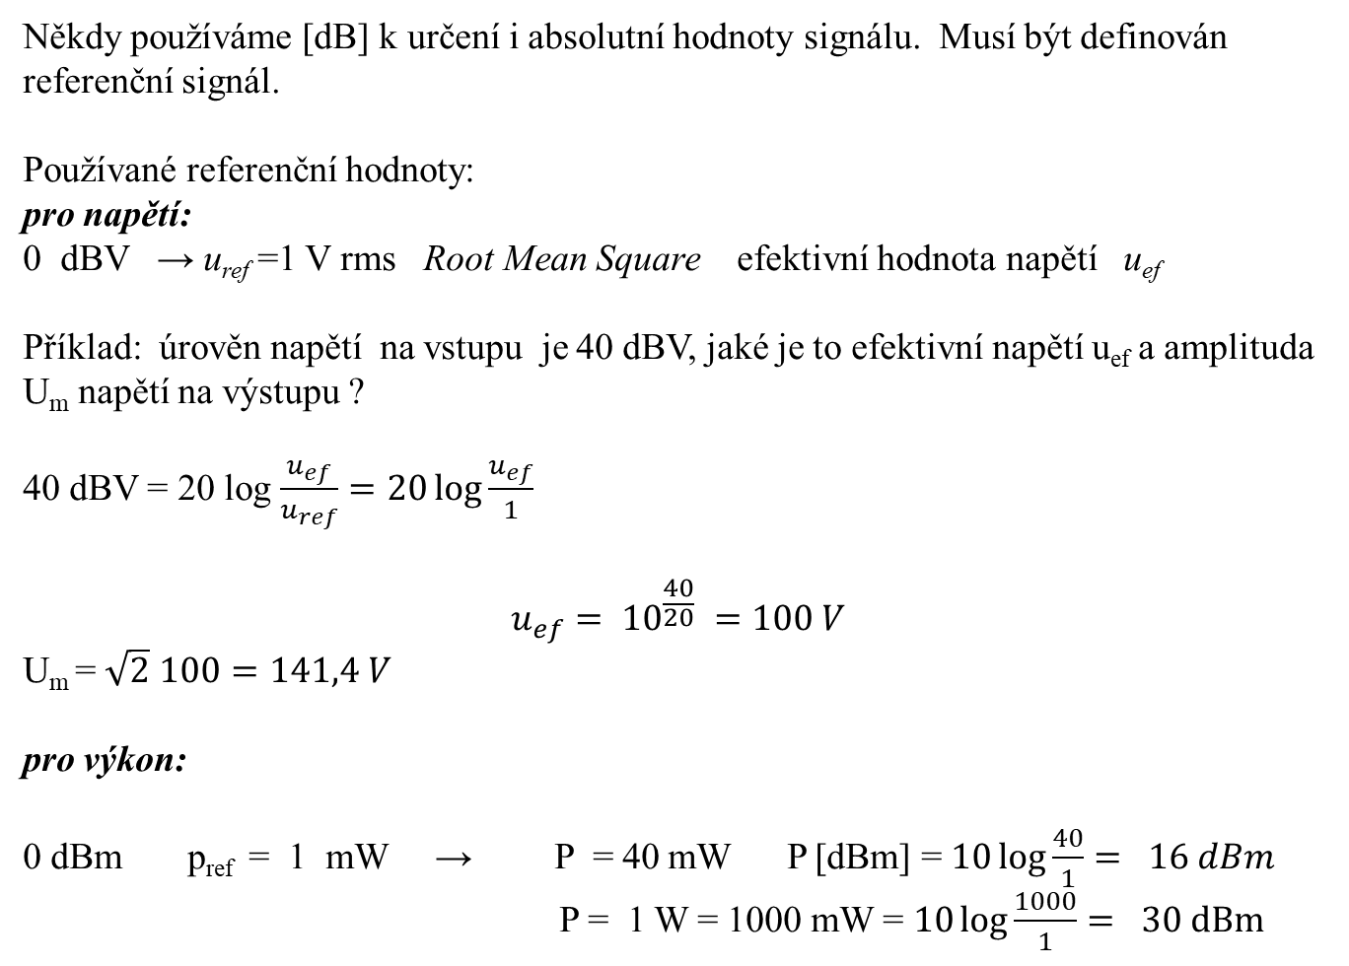

Slide 28
Tabulka pro převod úrovně výkonu v [dBm]

Slide 29
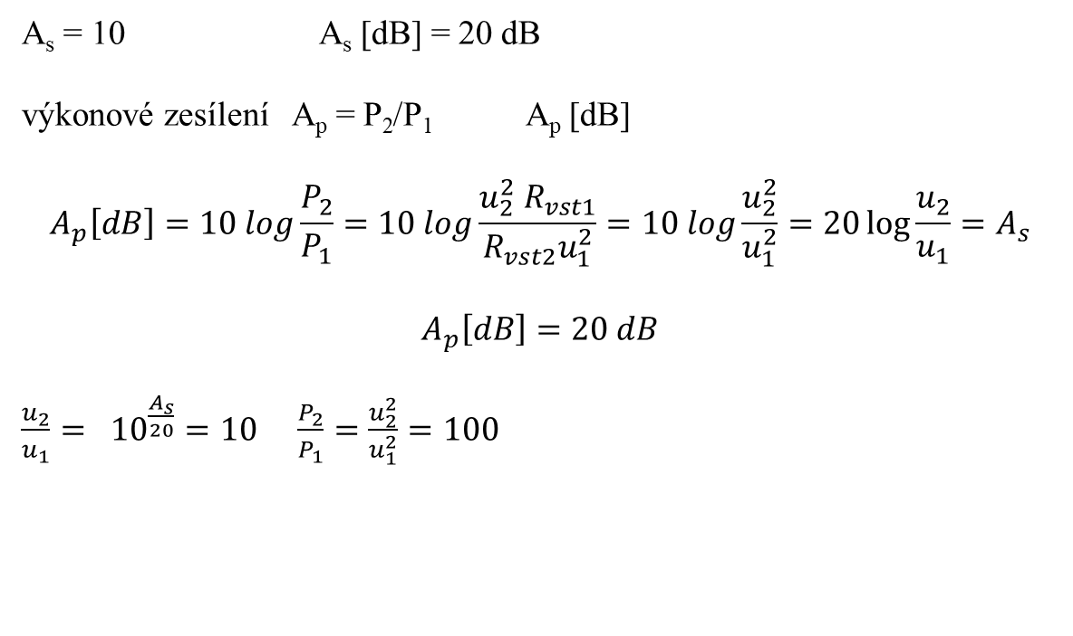
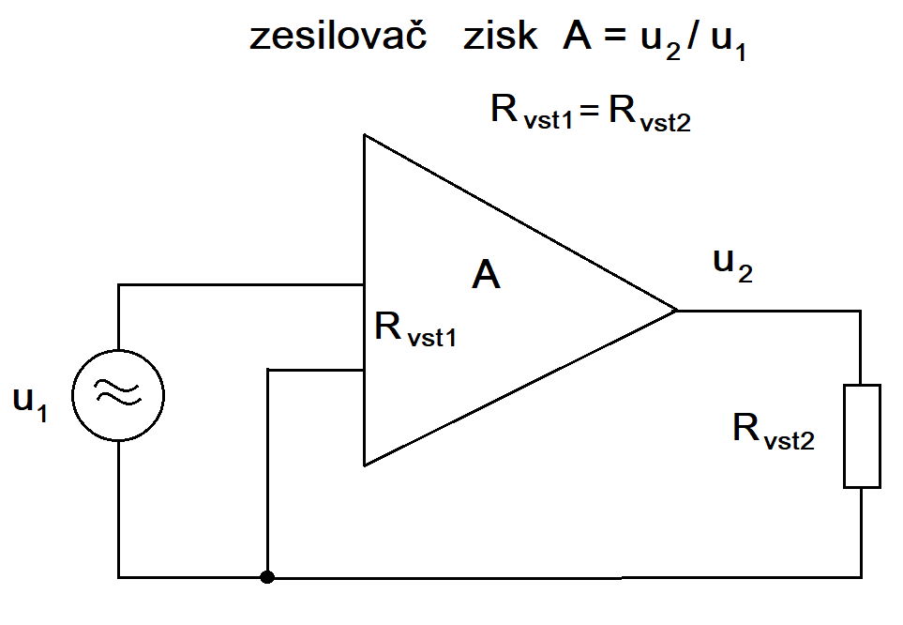
R_{vst1} =R_{vst2}

Slide 30
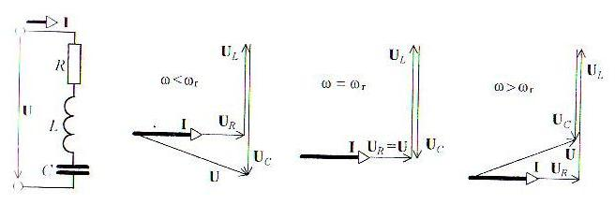
Rezonanční obvody
- v obvodech kde se kumuluje elektrická a magnetická energie se mohou tyto
energie měnit jedna v druhou např. energie v induktoru a kapacitoru
při dodání energie do takového obvodu mohou v něm vzniknout vlastní oscilace
(bez další dodávky energie tlumené)
-pokud bude tento obvod buzen harmonickým signálem budou všechny veličiny v obvodu
mít také sinusový průběh v ustáleném stavu –> vynucené oscilace
-v těchto obvodech dochází v výměně energie mezi zdrojem a pasivní sítí obvodu,
pokud tato výměna pro určitou frekvenci ustane, tak dochází k rezonanci
-při rezonanci je fázový posuv mezi proudem a napětím na celém obvodu nula
sériový rezonanční obvod

Slide 31


platí pro celkovou impedanci:

Slide 32
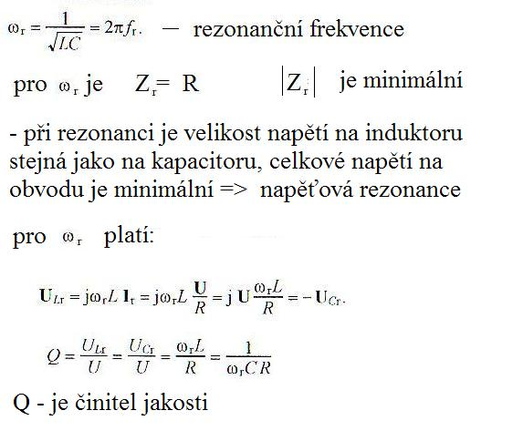

Slide 33
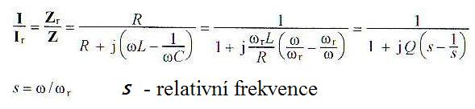
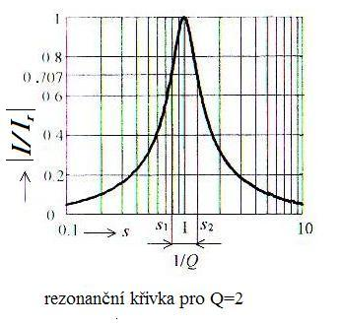
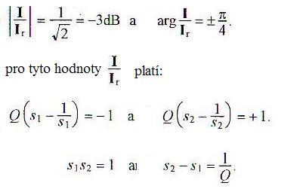
proud obvodem v rezonanci I_{r}=U/R
potom platí:
Pro s₁ a s₂ platí:
-pro vyšší činitel jakosti je s₂-s₁ menší a rezonanční křivka je strmější

Slide 34
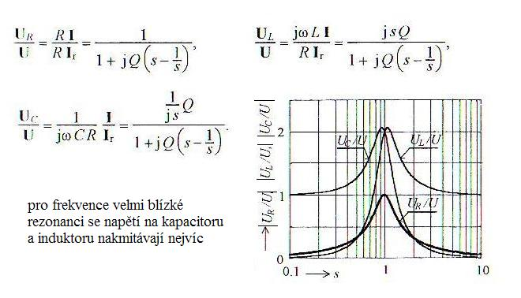
pro napětí na jednotlivých elementech platí:
frekvenční závislost pro Q=2

Slide 35
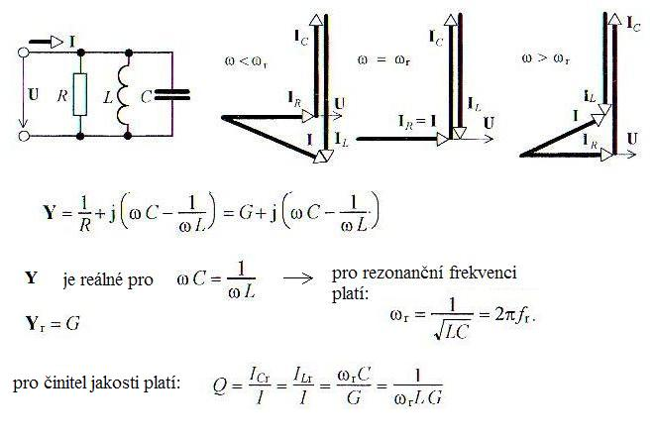
paralelní rezonanční obvod

Slide 36
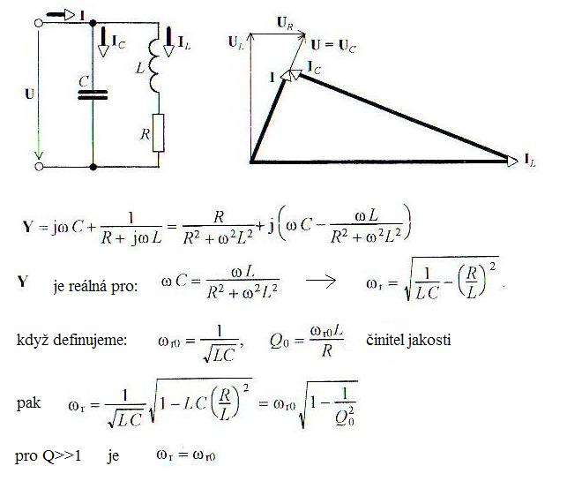
reálnější model paralelního rezonančního obvodu:

Slide 37
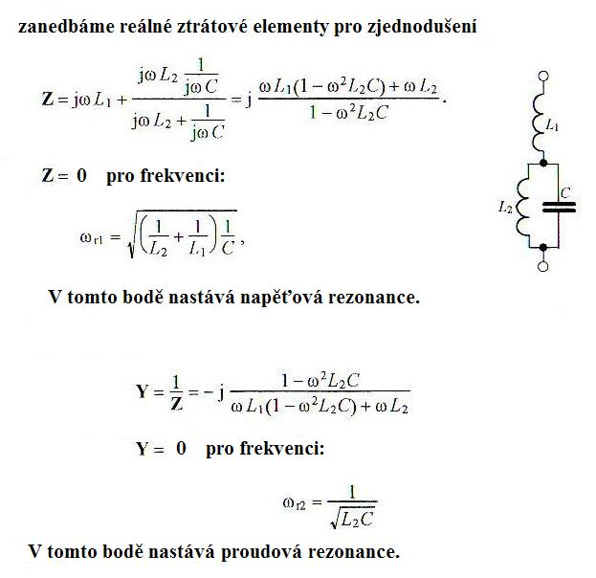
Obvod obsahující více indukčností a kapacit může vykazovat čistě reálnou impedanci pro více frekvenci. Mluvíme potom o vícenásobné rezonanci.

Slide 38
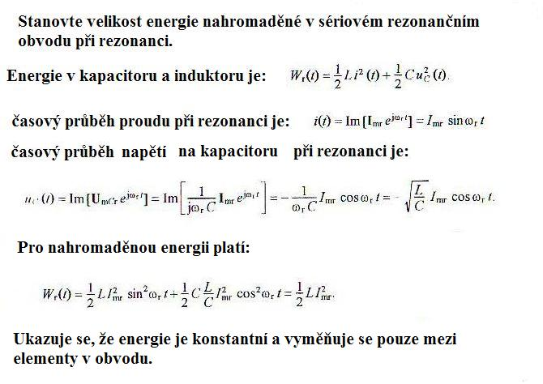
Příklad:

Slide 40
Literatura:
M. Mikulec, V. Havlíček, Basic Circuit Theory, 2005 skripta ČVUT
M. Mikulec, V. Havlíček, Základy teorie elektrických obvodů 1
Sedlák B., Štoll I.: Elektřina a magnetismus. Academia, Praha 2003
D. Mayer, Úvod do teorie elektrických obvodů SNTL 1981.
Gilmore Rowan, Practical RF circuit design for modern wireless systems,
2003 ARTECH HOUSE, INC., ISBN 1-58053-522-4.

